Slide 2
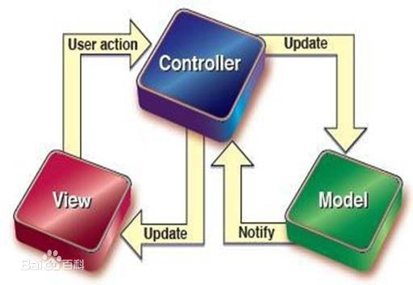
从MVC开始说
View（界面）触发事件→Controller（业务）处理了业务，然后触发了数据更新→不知道谁更新了Model的数据→Model（带着数据）回到了View→View更新数据

Slide 3
单MVC
Controller
Controller
Controller
Controller
Controller
Model
View

Slide 4
多MVC

